Slide 1

success
主讲：李 涛

Slide 2
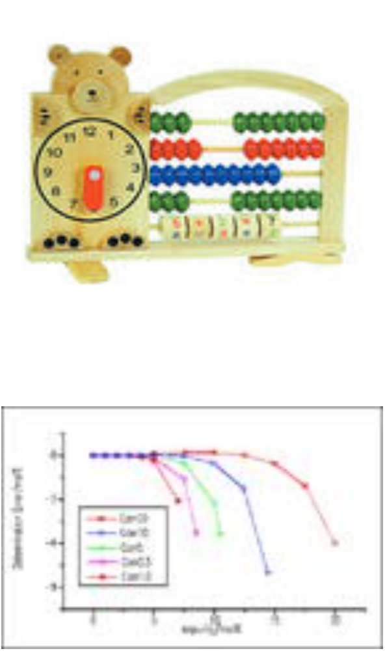
“计算”目录
  计算试题特点与分布规律
  启动-〉整体-〉NPV/回收期计算
  计划-〉时间-〉PERT/CPM计算
  计划-〉费用-〉费用估算
  计划-〉风险-〉EMV计算
  计划-〉采购-〉make or buy /折旧
  控制-〉沟通-〉EVM计算
  控制-〉费用-〉ETC计算
  控制-〉采购-〉合同金额计算

Slide 3
计算题特点
前提：对计算题的考点掌握清晰
题干明确
必争的分数
（提高速度）
理解无偏差
答案唯一
前提：对计算题的计算公式了然于心

Slide 4


3成质4人沟5范6时风采7综合
2
启动
1
3
5
2
1
1
1
5
2
计划
1
1
1
2
2
执行
2
2
1
1
1
2
1
1
1
控制
1
1
收尾
整体
范围
时间
费用
质量
沟通
人力
风险
采购

Slide 5
“计算”目录
  计算试题特点与分布规律
  启动-〉整体-〉NPV/回收期计算
  计划-〉时间-〉PERT/CPM计算
  计划-〉费用-〉费用估算
  计划-〉风险-〉EMV计算
  计划-〉采购-〉make or buy /折旧
  控制-〉沟通-〉EVM计算
  控制-〉费用-〉ETC计算
  控制-〉采购-〉合同金额计算

Slide 6
启动-项目评估指标
综合集成经济、技术运行、环境、风险
绩效、成本、时间…
从系统论的角度定义项目评估的四个要素
整体性
目标性
时间；
知识（除了共性的定性与定量相结合，专家与决策者相结合，经验与现代数学方法相结合的系统分析综合集成知识外，还涉及到运用各种专业知识，如经济学（微观财务分析、宏观国民经济分析）、技术学）；
逻辑（逻辑推理、概率统计推理、模糊数学）三维结构
动态性
相关性
项目生命周期
何时进行项目评估？

Slide 7
财务指标评估
投资回收期法
新产品投资回收期是指企业用每年的新产品销售所得的收益偿还投资所需的年数。
1.按累计利润计算
指自产品项目正式投产之日起，累计提供的利润总额达到投资总额之日止的时间。
2.按年利润计算
投资回收期＝总投资/平均年利润
净现值（NPV）法
净现值是指在项目寿命周期内，每年发生的现金流人量和现金流出量的差额，按照一定的折现率进行折现，所得出的净现金流人现值的总和。
项目评估
财务指标
内部收益率（IRR）法
内部收益率（IRR）是指在项目寿命周期内现金流入的现值总额与现金流出的现值总额相等时的折现率，即使净现值(NPV)为零时的折现率。内部收益率的经济含义是：项目方案在此利率下，到项目寿命期末时，用每年的净收益正好回收全部投资．即项目对投资的偿还能力或项目对贷款利率的承担能力。
IRR一般用内插逼近法计算，假设r1时，计算NPV1>0，r2时，计算NPV2<0，则IRR介于r1和r2之间，逐步改变r1和r2，使NPV1接近NPV2，当达到一定的范围时，则IRR=（r1+r2）/2。
盈亏平衡分析法
盈亏平衡分析全称产量成本利润分析。用于研究价格、单位变动成本和固定成本总额等因素之间的关系。通过盈亏平衡点分析产品对市场需求变化适应能力的一种方法。

Slide 8


投资回收期—定义
静态（非贴现）投资回收期：
静态投资回收期（简称回收期），是指投资项目收回原始总投资（包
括建设投资和流动资金）所需要的时间，即以投资项目经营净现金流量抵
偿原始总投资所需要的全部时间。它有 包括建设期的投资回收期 和 不包
括建设期的投资回收期 两种形式。

Slide 9
投资回收期—计算公式和原理
公式法（考）
前提条件：
如果某一项目的投资均集中发生在建设期内，投产后各年经营净现金流量相等，可按以下简化公式直接计算不包括建设期的投资回收期：
计算公式：
不包括建设期的回收期 = 原始总投资 / 投产后若干年相等的净现金流量
包括建设期的回收期 = 不包括建设期的回收期 + 建设期
列表法（理解）
又称为：一般方法（不论在什么情况下，都可以通过这种方法来确定静态投资回收期）
通过列表（比如Excel）计算“累计净现金流量”的方式，来确定包括建设期的投资回收期，进而再推算出不包括建设期的投资回收期的方法。
原理：
按照回收期的定义，包括建设期的投资回收期满足以下关系式，即：
在财务现金流量表的"累计净现金流量"一栏中，包括建设期的投资回收期恰好是累计净现金流量为零的年限。

Slide 10
投资回收期—案例分析（1）
Q：某建设项目为一次性投资，当年收益，且收益每年保持不变。由现金流量表得知，固定资产投资1500万元，流动资金投资400万元。年销售收入700万元，年经营成本240万元，年上交营业税及所得税共计80万元。则该为？
A：一次投资，当年收益，不考虑建设期还是非建设期
公式:不包括建设期的回收期 = 原始总投资 / 投产后若干年相等的净现金流量
P（回收期） = （1500 + 400）/ （700 – 240 – 80 ） = 5 （年）

Slide 11

投资回收期—特点
优点
能够直观地反映原始总投资的返本期限，便于理解
计算简单
缺点
没有考虑资金时间价值和回收期满后发生的现金流量
不能正确反映投资方式不同对项目的影响

Slide 12
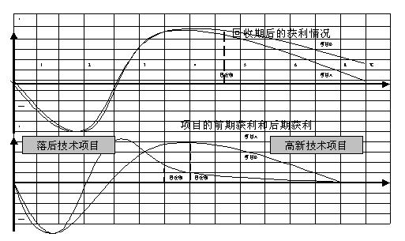
投资回收期—特点对比
当项目具有相同回收期时，项目的获利情况不同
投资回收期短并不一定表明项目的经济效益较好

Slide 13

净现值NPV分析—定义
净现值（NPV）是反映投资方案在计算期内获利能力的动态评价指标。
投资方案的净现值是指用一个预定的基准收益率（或设定的折现率）i，分
别把整个计算期间内各年所发生的净现金流量都折现到投资方案开始实施
时的现值之和。
今天的一分钱要比明天的一分钱值钱

Slide 14


NPV—计算公式和原理
基础：FV计算
PV—货币的现值
FV—货币的未来值
α—折现率(从现值计算未来值称利率,从未来值计算现值称折现率)
n—计息周期
NPV计算
CI—每年的现金流入
CO—每年的现金流出

Slide 15
NPV-计算步骤
根据项目的资
本结构设定项
目的折现率
计算每年项目
现金流量的净
值
将净现值累加
起来
根据设定的折
现率计算每年
的净现值

Slide 16
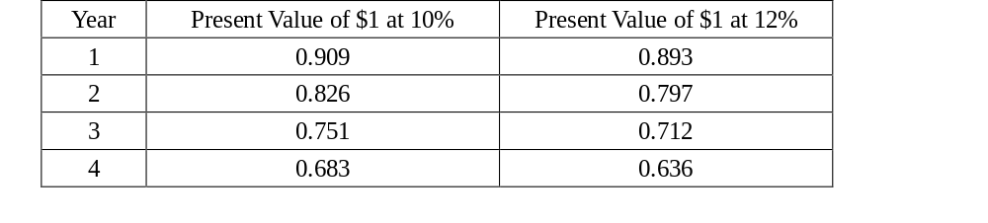
NPV计算—案例分析（1）
Using the table below, what is the Present Value of an annual expenditure of $4000 per year over the next three years at 10% per year?
运用下面的表格，计算每年的开支为4000美元，在今后三年以10%来计算，其现值为多少？
C（计划）。PV＝FV÷（1＋k）n，FV＝4000×（0.909＋0.826＋0.751）＝9944

Slide 17
NPV—特点
优点
考虑了金钱价值的时间性
NPV≥0可行 ； 用于互斥决策，NPV越大越好
缺点
贴现率难以确定
因为影响贴现率的因素很多，比如项目自带的风险性、投资者所要求的风险回报率、未来现金流的不确定性等。而且，净现值法只适用于工程技术简单、各项技术经济指标已经形成定额、有过成功经验的类似项目，而对于时间跨度长、投资额大、不确定性强的项目来说，净现值法不是最理想的。

Slide 18
NPV计算—案例分析（2）
你有四个项目，从中选择一个。项目A为期6年，净现值为70 000美元。项目B为期3年，净现值为30 000美元。项目C为期5年，净现值为40 000美元。项目D为期1年，净现值为60 000美元。你选择哪个项目?
A．项目A
B．项目B
C．项目C
D．项目D
使用净现值，与年数没有关系。它已经包括在计算中。你只用选择净现值最高的项目。

Slide 19
概念了解
1、净现值是指特定方案未来现金流入的现值与未来现金流出的现值之间的差额。
2、净现值的思想是对于高风险的项目,采用较高的贴现率去计算净现值。
3、净现值指标的决策标准是:
如果投资方案的净现值大于或等于零,该方案为可行方案;如果投资方案的净现值小于零,该方案为不可行方案;如果几个方案的投资额相同,且净现值均大于零,那么净现值最大的方案为最优方案.
4、优缺点：
净现值法的优点是:
(1)考虑资金的时间价值观念,并且反映了投资方案可以赚得的具体金额.
(2)净现值法(NPV)考虑了风险,因为资金成本率是随着风险的大小而调整的(风险大,贴现率就高),所以用资金成本率计算的方案的经济效果也就包含了投资风险.
(3)净现值法考虑了项目建设期的全部现金净流量,体现了流动性与收益性的统一.
净现值法的主要缺点是:
(1)资金成本率(贴现率)不易制定,尤其在经济动荡的时期,金融市场的利率每天都有变化.
(2)净现值法说明了未来的盈亏数,但没有说明单位投资的效率,这样就会在决策时,趋向于采用投资大,收益大的方案,而忽视了收益总额虽小,但投资更省,经济效果更好的方案.
5、期望現值(EPV): 是不考虑风险(如:2年期的定存利率, 每年都是2%)情況下, 对未来收益現值的預期 -- 包含时间/现金二者的衡量.

Slide 20
几个概念对比
PV：现值
是考虑风险 (如:通货膨胀率,政治安定..) 情況下未来现金在今天的价值。
-- 包含对风险/时间/现金三者的衡量。
NPV：净现值
基于现值的技术，特点同上。
--包含对风险/时间/现金三者的衡量。
EPV：预期现值
是不考虑风险(如:2年期的定存利率, 每年都是2%)情況下, 对未来收益现值的预期。
-- 包含时间/现金二者的衡量。
EMV：预期货币值
又称风险暴露值、风险期望值，是定量风险分析的一种技术，常和决策树一起使用，它是将特定情況下可能的风险造成的货币后果和发生概率相乘。
--包含了风险和现金的考虑。

Slide 21
“计算”目录
  计算试题特点与分布规律
  启动-〉整体-〉NPV/回收期计算
  计划-〉时间-〉PERT/CPM计算
  计划-〉费用-〉费用估算
  计划-〉风险-〉EMV计算
  计划-〉采购-〉make or buy /折旧
  控制-〉沟通-〉EVM计算
  控制-〉费用-〉ETC计算
  控制-〉采购-〉合同金额计算

Slide 22
PERT分析—定义
计划评审技术 PERT (Program Evaluation and Review Technique)
一种面向事件的网络分析技术，可以在单个活动历时估算涉及不确定性时，被用来估算项目历时。
PERT把采用历时的乐观估算、悲观估算以及最可能估算进行加权平均而计算出的历时应用于CPM。
PERT可以根据路径活动历时来计算完成日期的标准方差。又被称为时刻分析法。

Slide 23


PERT—计算公式和原理
基础：三点估算
O + 4M + P
假设要求活动所需要的时间的概率分布可以使用β分布
T_{e} =
6
T_{e} 为时间期望值；O为最乐观时间；M为最可能时间；P为最悲观时间；
PERT历时估算
P - O
完成整合路线的标准差如何计算？
δ_{te} =
6
δ_{te} 为（单个活动）期望时间的标准差

Slide 24
PERT—计算公式和原理
最乐观
最可能
最悲观
1
2，3，4
2
4，7，10
5
3，5，7
6
Te = 3
δte = 0.33
Te = 7
δte = 1.0
Te = 5
δte = 0.67
δ total = δ² 1-2 + δ² 2-5 + δ² 5-6 = (0.33) ² + (1.0)² + (0.67) ² = 1.25
计算 δ 的目的 ：为 每一项活动 和 关键路径 设置一个 置信区间
如何应用置信区间进行活动的风险（概率）分析呢？

Slide 25
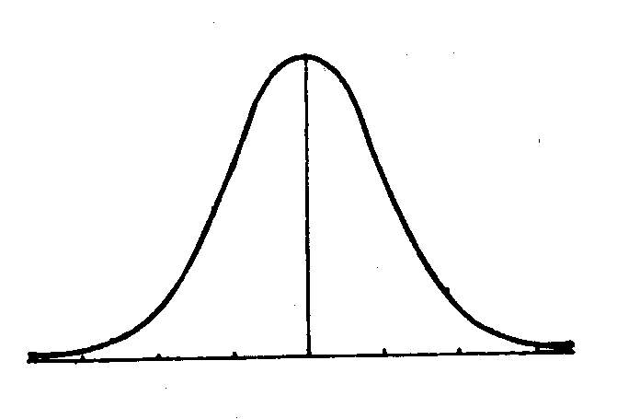
PERT—计算公式和原理
3天完成 活动 1 的概率是
50%
3.66天完成的概率是
50% + 95/2% = 97.5%
3.99天完成的概率是
50% + 99/2% = 99.5%
68.3%
95%
-3SD
-2 SD
-1 SD
50%
1 SD
2 SD
3SD
99%
3
3.33
3.66
3.99

Slide 26
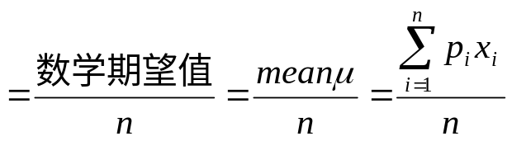
几个概念对比
算术平均值（Mean value or Average value）
  加法平均——n个数值相加除以n
  几何平均——n个数相乘开n次方；
中间值（median value） 中位数
将所有数值由小到大的顺序排列，奇数则取中间一个为中位数，偶数则取中间两个数值的平均数为中位数，因此所有数值中有一半的数值大于中位数，而另一半小于中位数
众（众望所归之数）数（mode）
占比例最高、出现频率最多的数值
众数可以不止一个
各种方差
表示各个子指标与平均值的偏离程度

Slide 27
几个概念对比-案例（1）
假设我们有10笔业务数据，如下：
1、2、3、4、5、6、7、8、9 、9
最大值： 9
最小值： 1
平均数： 5.4=(1+2+3+4+5+6+7+8+9 +9)/10
中位数： ( 5 + 6 ) ÷ 2 = 5.5 (10笔业务为偶数，取中间两个数)
众数为出现两次的： 9

Slide 28
PERT计算—案例分析（2）
在回顾了一个历史记录之后一个估算员判定一个任务乐观估计需5天完成悲观估计16天但通常会花8天请使用PERT技术计算期望值天 ？
A 8.0
B 8.8
C 9.1
D 9.7
E 10.5

Slide 29
PERT计算—案例分析（3）
一个活动的历时估算如下：
最乐观估算=6天；最可能估算=21天；最悲观估算=36天；那么，该活动在16天到26天的时间完成的几率有多高？
A、54%
B、68%
C、95%
D、99.73%
T = （36 – 6）/ 6 = 5
1SD = （6 + 36 + 4*21 ）/ 6 = 21
68.3%
95%
概率1 = 68.3%
概率2 = 50% + （68.3/2）% = 84%
概率3 = 50% - （68.3/2）% = 16%
-3SD
-2 SD
-1 SD
1 SD
2 SD
3SD
99%
5
5
16
21
26

Slide 30
PERT—特点
特点
PERT首先是建立在网络计划基础之上的
各个工序的工作时间不肯定
把风险因素引入到PERT中

Slide 31
CPM分析—定义
关键路径法(Critical Path Method, CPM)
通过分析项目过程中哪个活动序列进度安排的总时差最少来预测项目工期的网络分析。
产生目的：为了解决，在庞大而复杂的项目中，如何合理而有效地组织人力、物力和财力，使之在有限资源下以最短的时间和最低的成本费用下完成整个项目
关键路径是相对的，也可以是变化的

Slide 32
CPM分析—计算公式和原理
基础：活动的时间属性
ES
DU
EF
ES：最早开始
LS：最迟开始
EF：最早结束
LF：最迟结束
Activity Name
LS
LF
如何快速看出一个网络图的CPM呢？
CPM 分析步骤
1） 将项目中的各项活动视为有一个时间属性的结点，从项目起点到终点进行排列；
2） 用有方向的线段标出各结点的紧前活动和紧后活动的关系，使之成为一个有方向的网络图；
3） 用正推法和逆推法计算出各个活动的最早开始时间，最晚开始时间，最早完工时间和最迟完工时间，并计算出各个活动的时差；
4） 找出所有时差为零的活动所组成的路线，即为关键路径；

Slide 33

CPM分析—正推法定义
ES
DU
EF
Activity Name
LS
LF
正推法：
从网络图左侧开始，为每项活动制定最早开始和最早结束时间，进行到网络图结束（最右边）。
最早开始时间ES：基于网络图的逻辑和约束条件， 一项活动能够开始的最早时间。
最早结束时间EF：一项活动可能结束的最早时间。

Slide 34
CPM分析—正推法计算
ES
DU
EF
Activity Name
LS
LF
1、任一活动的最早开始时间，等于所有前置活动的最早结束时间的最大者+1 ；
2、任一活动的最早结束时间，等于该活动的最早开始时间 + 该活动工期 – 1 ；
3、 没有前置活动的，ES等于项目的开始时间。

Slide 35
CPM计算—案例分析（1）
ES
DU
EF
Activity Name
3
2
4
刷门框
LS
LF
1
2
2
3
3
5
9
2
10
准备
刷屋顶
准备
3
4
6
7
2
8
刷墙
第二遍刷墙

Slide 36
CPM分析—逆推法定义
ES
DU
EF
Activity Name
LS
LF
逆推法：
从网络图右侧开始，为每项活动制定最迟开始和最迟结束时间，进行到网络图开始（最左边）。
最迟开始时间LS：不延误后续活动的情况下， 一项活动能够开始的最迟时间。
最早结束时间EF：不延误后续活动的情况下， 一项活动能够结束的最迟时间。

Slide 37
CPM分析—逆推法计算
ES
DU
EF
Activity Name
LS
LF
1、任一活动的最迟结束时间，等于所有后续活动的最迟开始时间的最小者-1 ；
2、任一活动的最迟开始时间，等于该活动的最迟结束时间 - 该活动工期 + 1 ；
3、 没有后续活动的，LF等于项目的结束时间或者规定的时间。

Slide 38
CPM计算—案例分析（2）
ES
DU
EF
Activity Name
3
2
4
刷门框
LS
LF
7
8
1
2
2
3
3
5
9
2
10
准备
刷屋顶
准备
1
2
6
8
9
10
3
4
6
7
2
8
刷墙
第二遍刷墙
3
6
7
8

Slide 39
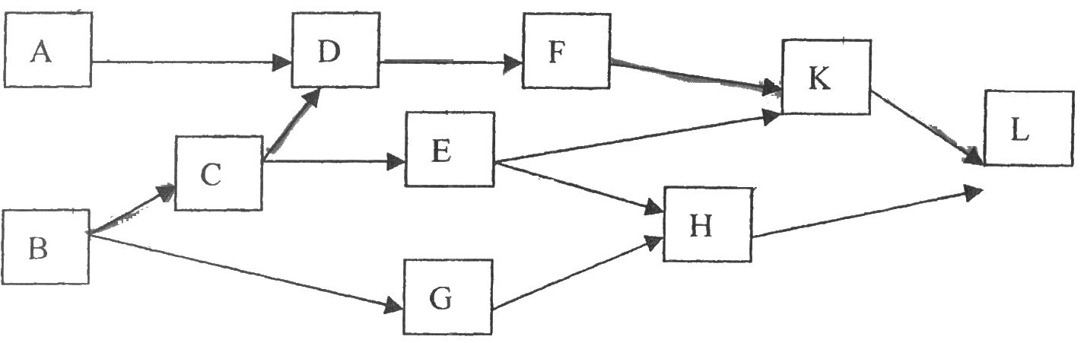
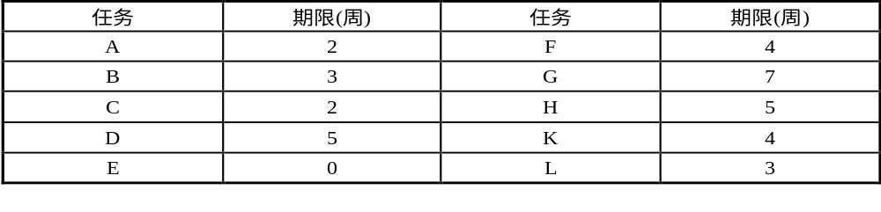
CPM计算—案例分析（3）
任务D提前四周完成。这对项目期限产生什么影响?
A．项目期限没有任何改变
B．期限减少一周
C．期限减少三周
D．期限减少四周
描述该变更之前原关键路线的任务顺序为何?
A．B、G、H和L
B．A、D、F、K和L
C．B、C、E、K和L
D．B、C、D、F、K和L
2
5
4
4
0
3
2
3
5
7

Slide 40
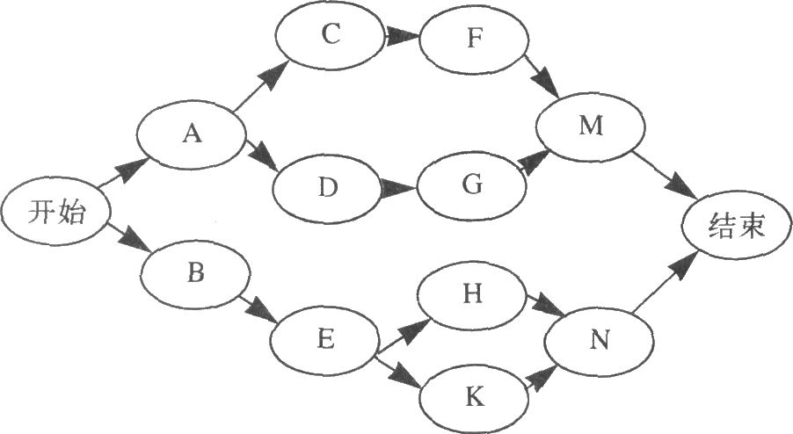
CPM计算—案例分析（4）
在下面的网络图中，每项活动的历时是：A=4，B=5，C=3，D=5，E=4，F=5，G=6，H=6，K=3，M=2，N=3(单位：周)
总历时是多少?
A．20周 B．17周
C．18周（关键路径：BEHN＝5+4+6+3=18>ADGM=4+5+6+2=17） D．16周
关键路径是什么?
A．开始-A-C-F-M-结束 B．开始-A-D-G-M-结束
C．开始-B-E-H-N-结束 D．开始-B-E-K-N-结束
如果把活动H的历时缩短两个星期(H的历时=4)，那么总历时是多少?
A．16周 B．17周（关键路径变成：ADGM=17> BEHN＝5+4+4+3=16）
C．15周 D．18周

Slide 41
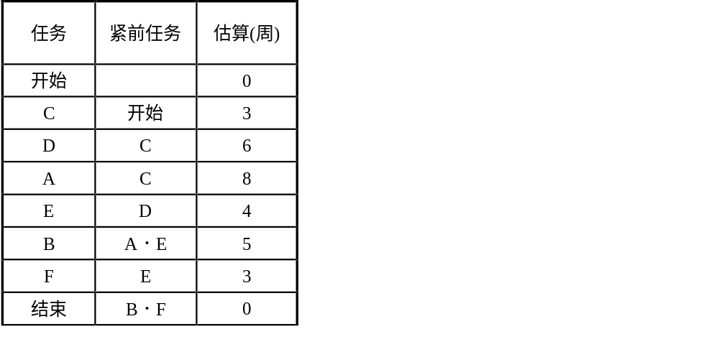
CPM计算—案例分析（5）
依据表A，任务B的时差是多少?
A．2
B．3
C．5
D．0
8
5
A
B
3
6
4
3
C
D
E
F

Slide 42
CPM—特点
特点
1）关键路径上的活动持续时间决定了项目的工期，关键路径上所有活动的持续时间总和就是项目的工期。
2）关键路径上的任何一个活动都是关键活动，其中任何一个活动的延迟都会导致整个项目完工时间的延迟。
3）关键路径上的耗时是可以完工的最短时间量，若缩短关键路径的总耗时，会缩短项目工期；反之，则会延长整个项目的总工期。但是如果缩短非关键路径上的各个活动所需要的时间，也不至于影响工程的完工时间。
4）关键路径上活动是总时差最小的活动，改变其中某个活动的耗时，可能使关键路径发生变化。
5）可以存在多条关键路径，它们各自的时间总量肯定相等，即可完工的总工期。

Slide 43
“计算”目录
  计算试题特点与分布规律
  启动-〉整体-〉NPV/回收期计算
  计划-〉时间-〉PERT/CPM计算
  计划-〉费用-〉费用估算
  计划-〉风险-〉EMV计算
  计划-〉采购-〉make or buy /折旧
  控制-〉沟通-〉EVM计算
  控制-〉费用-〉ETC计算
  控制-〉采购-〉合同金额计算

Slide 44
费用估算—参数模型法计算
参数模型法
通用的工具（估算时间、费用等）
把项目特征(参数)作为数学模型来预测项目费用.
模型可简单(居民住房是以每平方尺的居住面积作为费用参数)也可复杂(软件研制的模型涉及13个独立参数因子,每个因子有5-7个点).
可以把参数模型理解为 求 方程式的值 Y = a + b*X + c*X²…

Slide 45
参数模型—案例分析（1）
Q：
A：

Slide 46
参数模型—特点
特点
可靠性变化很大,在下列情况下是可靠的:
用来建模的历史数据是精确的
用来建模的参数容易量化
模型可按比例调整(即对大型项目适用,也对小型项目适用).

Slide 47
“计算”目录
  计算试题特点与分布规律
  启动-〉整体-〉NPV/回收期计算
  计划-〉时间-〉PERT/CPM计算
  计划-〉费用-〉费用估算
  计划-〉风险-〉EMV计算
  计划-〉采购-〉make or buy /折旧
  控制-〉沟通-〉EVM计算
  控制-〉费用-〉ETC计算
  控制-〉采购-〉合同金额计算

Slide 48
EMV分析—定义
期望货币值（EMV： Expected Monetary Value ）
公式 : 是风险事件概率和风险事件货币值的乘积。
这个概念用于决定一个组织选择应该从事什么项目。
为使用EMV，须估计某事件发生的概率或机会。概率通常是由专家估计。
风险值（EMV）与决策树一起使用， 综合考虑了概率与影响两方面的因素

Slide 49
EMV分析—案例分析（1）
If a project has a 60 percent chance of a U.S. $1oo,ooo profit and a 40 percent chance $loo,ooo loss, the expected monetary value for the project is: of a U.S.
A. $1oo,ooo profit
B. $60,000 loss
C. $20,000 profit
D. $40,000 loss

Slide 50
EMV分析—案例分析（2）
Q：结合决策树使用
A：

Slide 51
对比---EUV
预期效用值（ Expected Utility Value ）
  基于效用理论的决策，不同的决策者在同一种风险环境下会做出不同的决策。
  有些决策者是天生的风险喜好者，愿意承担更多的风险以期获得较高的收益。另一类人决策者则是风险中立者，除非计算出来的预期收益与风险相匹配，否则不会去承担风险。而还有一些决策者则是风险厌恶者，宁愿放弃可能的较高收益也不愿承担一点风险。
  期望效用是对个体在风险环境下对每项政策的隐含价值或喜好的一种量度，这种量度通过价值来表现出来，这个价值与每项政策的收益亏损值相联系，以表明这些收益和亏损值对决策者的效用。效用值也可用来度量不涉及金钱的结果，例如名声、品牌、社会效应等。
  ①考虑i种可选方案，i=1，2，…，n；②估计每种方 方案的可能获得的价值M（xi）；③估计每种方案的概率pi，尽量确保对概率的估计是合理的，可根据经验和相关数据进行计算机模拟；④将每种方案的可能获得的价值M（xi）乘以每种方案的概率pi；⑤则EMV即为各方案的EMV（xi）之和；（2）确定效用函数M=M（xi），以每种方案的可能获得的价值M（xi），建立效用曲线M–x；（3）计算期望效用值EUV.选择EUV最大方案者为最优。

Slide 52
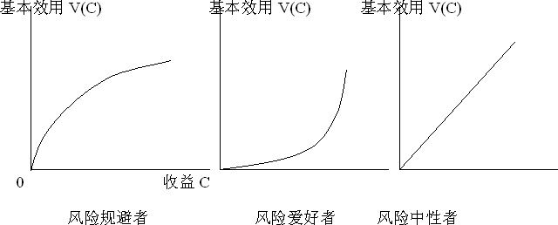
效用曲线

Slide 53
EUV分析—案例分析（3）
Q：结合EMV使用（参考资料中EUV）
A：

Slide 54
“计算”目录
  计算试题特点与分布规律
  启动-〉整体-〉NPV/回收期计算
  计划-〉时间-〉PERT/CPM计算
  计划-〉费用-〉费用估算
  计划-〉风险-〉EMV计算
  计划-〉采购-〉make or buy /折旧
  控制-〉沟通-〉EVM计算
  控制-〉费用-〉ETC计算
  控制-〉采购-〉合同金额计算

Slide 55
Make or Buy 分析—定义
Make-or-Buy Analysis
is a general management technique
whether a particular product or service can be produced by the project team or can be purchased
If a buy decision is to be made, then a further decision of whether to purchase or rent is also made
能想到那些进行自制-外购分析的原因？ 预算限制、产品迫切度…

Slide 56
Make or Buy分析—案例分析（1）
某项目需一种零件，若自制，单位产品变动成本12元，并需增加一台6000元的专用设备； 若外购，购买量大于2000件时，14元/件；购买量小于2000件时，15元/件。当需要量大于3000件时，应（ ）。
A 自制(费用相同，自制留下6000元设备)
B 外购
C 外购、自制均可
D 外购、自制各一半
自制：12*3000 + 6000 = 42000
外购：14*3000 = 42000

Slide 57
Make or Buy分析—案例分析（2）
如果项目按以下条件出租或购买一件设备，为使两种选择相等，该设备每年须使用几天?
出租 购买
维修费 0美元 每年3,200美元
运营费 0美元 每天80美元
出租费 每天160美元 0美元
A．20天
B．35天
C．40天
D．45天
租用：出租费＝40天×160=6400美金；
购买：维修费＋运营费＝3200+40天×80=6400美金。

Slide 58

折旧 分析—定义
直线法
一般折旧
折旧
工作量法
双倍余额递减法
加速折旧
年数总和法

Slide 59
直线折旧—计算公式和原理
基础：计算公式
平均年限法是将固定资产的折旧均衡地分摊到各期的一种方法。
采用这种方法计算的每期折旧额是等额的
原值－净残值
每年折旧额 =
预计使用年限

Slide 60
工作量法折旧—计算公式和原理
基础：计算公式
工作量法是根据实际工作量计提折旧额的一种方法
原值－净残值
单位工作量折旧额 =
预计总工作量
该月折旧额 =
该月工作量×单位工作量折旧额

Slide 61
双倍余额折旧—计算公式和原理
基础：计算公式
最后两年应用直线法双倍余额法是在不考虑固定资产残值的情
况下，根据每期期初固定资产帐面余额和双倍的直线折旧率计
提折旧的方法。
2
年折旧率 =
100%
预计折旧年限
年折旧额 =
（原值－已提累计折旧）
年折旧率

Slide 62
年和法折旧—计算公式和原理
基础：计算公式
年数总和法是指将固定资产的原值减去残值后的净额乘以一个
逐年递减的分数计算每年折旧额，这个分数的分子代表着固定
资产尚可使用年数，分母代表尚可使用年数总和。
折旧年限－已使用年数
年折旧率 =
折旧年限×（折旧年限＋1）÷2
年折旧额 =
（原值－净残值）
年折旧率

Slide 63
折旧情景
广东某鞋业有限公司，固定资产原值为180000元，预计残值为10000元，使用年限为5年。如表1－1所示，该企业适用33％的所得税率，资金成本率为10％。
表1-1 企业未扣除折旧的利润和产量表
年限 未扣除折旧利润（元） 产量（件）
第一年 100000 1000
第二年 90000 900
第三年 120000 1200
第四年 80000 800
第五年 76000 760
合计 466000 4660

Slide 64
直线折旧—案例分析（1）
（1）直线法：
年折旧额＝（固定资产原值－估计残值）／估计使用年限＝（180000－10000）／5＝34000（元）
估计使用年限5年。
第一年利润额为：100000－34000＝66000（元）
应纳所得税为：66000×33％＝21780（元）
第二年利润额为：90000－34000＝56000（元）
应纳所得税为：56000×33％＝18480（元）
第三年利润额为；120000－34000＝86000（元）
应纳所得税为：86000×33％＝28380（元）
第四年利润额为：80000－34000＝46000（元）
应纳所得税为：46000×33％＝15180（元）
第五年利润额为：76000－34000＝42000（元）
应纳所得税为：42000×33%=13860（元）
5年累计应纳所得税为：21780＋18480＋28380＋15180＋13860＝97680（元）
应纳所得税现值为：21780×0.909+18480×0.826+28380×0.751+15180×0.683+13860×0.621＝75350.88（元）

Slide 65
工作量法折旧—案例分析（2）
（2）产量法
每年折旧额＝每年实际产量／合计产量×（固定资产原值－预计残值）
第一年折旧额为：
1000／4660×（180000－10000）＝36480（元）
利润额为：100000－36480＝63520（元）
应纳所得税为：63520×33％＝20961.6（元）
第二年折旧额为：
900／4660×（180000－10000）＝32832（元）
利润额为：90000－32832＝57168（元）
应纳所得税为：57168×33％＝18865.44（元）
第三年折旧额为：
1200／4660×（180000－10000）＝43776（元）
利润额为：120000－43776＝76224（元）
应纳所得税为：76224×33％＝25153.92（元）
第四年折旧额为：
800／4660×（180000－10000）＝29184（元）
利润额为：80000－29184＝50816（元）
应纳所得税为：50186×33％＝16769.28（元）
第五年折旧额为：
760／4660×（180000－10000）＝27725（元）
利润额为：76000－27725＝48275（元）
应纳所得税为：48275×33％＝15930.75（元）
五年累计应纳所得税额为：
20961.6＋18865.44＋25153.92＋16769.28＋15930.75＝97680.95（元）
应纳所得税的现值为：20961.6×0.909+18865.44×0.826+25153.92×0.751+16769.28×0.683+15930.75×0.621＝74873.95（元）

Slide 66
双倍余额折旧—案例分析（3）
（3）双倍余额递减法
双倍余额递减法年折旧率＝2×1／估计使用年限×100％
年折旧额＝期初固定资产账面余额×双倍直线折旧率
会计制度规定，在计算最后两年折旧额时，应将原采用的双倍余额递减法改为用当年年初的固定资产账面净值减去估计残值，将其余额在使用的年限中平均摊销。
双倍余额递减法年折旧率＝2×1／5×100％＝40％
第一年折旧额为：180000×40％＝72000（元）
利润额为：10000－72000＝28000（元）
应纳所得税为：28000×33％＝9240（元）
第二年折旧额为：（180000－72000）×40％＝43200（元）
利润额为：90000－43200＝46800（元）
应纳所得税为：46800×33％＝15444（元）
第三年折旧额为：（180000－72000－43200）×40％＝25920（元）
利润额为：120000－25920＝94080（元）
应纳所得税为：94080×33％＝31046.4（元）
第四年后，使用直线法计算折旧额：
第四、第五年的折旧额
＝（180000－72000－432000－25920－10000）／2＝14440（元）
第四年利润额为：80000－14440＝65560（元）
应纳所得税为：65560×33％＝21634.8（元）
第五年利润额为：76000－14440＝61560（元）
应纳所得税为：61560×33％＝20314.8（元）
五年累计应纳所得税为：
9240＋15444＋31046.4＋21634.8＋20314.8＝97680（元）
应纳所得税的现值为：9240×0.909+15444×0.826+31046.4×0.751+21634.8×0.683+20314.8×0.621＝71863.81（元）

Slide 67
年和法折旧—案例分析（4）
（4）年数总和法：
每年折旧额＝可使用年数／使用年数和×（固定资产原值－预计残值）
本例中，使用年数总和为：
1＋2＋3＋4＋5＝15
第一年折旧额为：5／15×（180000－10000）＝56666（元）
利润额为：100000－56666＝43334（元）
应纳所得税：43334×33％＝14300.22（元）
第二年折旧额为：4／15×（180000－10000）＝45333（元）
利润额为：90000－45333＝44667（元）
应纳所得税：44667×33％＝14740.11（元）
第三年折旧额为：3／15×（180000－10000）＝34000（元）
利润额为：120000－34000＝86000（元）
应纳所得税：86000×33％＝28380（元）
第四年折旧额为：2／15×（180000－10000）＝22666（元）
利润额为：80000－22666＝57334（元）
应纳所得税：57334×33％＝18920.22（元）
第五年折旧额为：1／15×（180000－10000）＝11333（元）
利润额为：76000－11333＝64667（元）
应纳所得税：64667×33％＝21340.11（元）
五年累计应纳所得税为：
14902.22＋14740.11＋28380＋18920.22＋21340.11＝97680.65（元）
应纳所得税的现值为：14300.22×0.909+14740.11×0.826+28380×0.751+18920.22×0.683+21340.11×0.621＝72662.33（元）

Slide 68
特点比较1
如果将货币的时间价值考虑进来，将应纳税额折算成现值，结果
下表所示：
表1－2 不同折旧方法下的应纳税额及现值 单位：元
年限 直线法 产量法 双倍余额递减法 年数总和法
第一年 21780 20961.6 9240 14300.22
第二年 18480 18865.44 15444 14740.11
第三年 28380 25153.92 31046.4 28380
第四年 15154 16769.28 21634.8 18920.22
第五年 13860 15930.75 20314.8 21340.11
总计 97680 97680.95 97680 97680.65
现值 75350.88 74873.95 71863.81 72662.33
从表中可以看出，采用加速折旧计算的第一年应纳税额最少，双倍余额递减法下第一年只缴纳税款9240元，年数总和法下第一年缴纳税款为14300.22元，而直线下法则需缴纳21780元。
从上面计算中，不难得出，加速折旧法使企业在最初的年份提取的折旧较多，冲减了税基，从而减少了应纳税款，相当企业在最后的年份内取得了一笔无息贷款。对企业来说可达到合法避税的功效。

Slide 69
特点比较2
6、 以下哪类折旧方法在税收方面最为不利？
A、 双重余额递减
B、 直线
C、 年度位数总和
D、 残值
15、 双重余额递减法是一种：
A、 减速折旧
B、 直线折旧
C、 加速折旧
D、 生命其成本计算 C Cost

Slide 70
“计算”目录
  计算试题特点与分布规律
  启动-〉整体-〉NPV/回收期计算
  计划-〉时间-〉PERT/CPM计算
  计划-〉费用-〉费用估算
  计划-〉风险-〉EMV计算
  计划-〉采购-〉make or buy /折旧
  控制-〉沟通-〉EVM计算
  控制-〉费用-〉ETC计算
  控制-〉采购-〉合同金额计算

Slide 71
EVM 分析—定义
Earned Value Management (EVM)
A management methodology for progress.
Performance is measured by determining the budgeted cost of work performed integrating scope, schedule, and resources, and for objectively measuring project performance and (i.e., earned value) and comparing it to the actual cost of work performed (i.e., actual cost).
Progress is measured by comparing the earned value to the planned value.
进一步了解： 4个基本概念 4个差异性指标 3个指数性指标

Slide 72
EVM—4个基本概念
基础：4个基本概念
Earned Value (EV).
The value of completed work expressed in terms of the approved budget assigned to that work for a schedule activity or work breakdown structure component. Also referred to as the budgeted cost of work performed (BCWP).
Actual Cost (AC).
Total costs actually incurred and recorded in accomplishing work performed during a given time period for a schedule activity or work breakdown structure component. Actual cost can sometimes be direct labor hours alone, direct costs alone, or all costs including indirect costs. Also referred to as the actual cost of work performed (ACWP).
Planned Value (PV).
The authorized budget assigned to the scheduled work to be accomplished for a schedule activity or work breakdown structure component. Also referred to as the budgeted cost of work scheduled (BCWS).
Estimate to Complete (ETC).
The expected cost needed to complete all the remaining work for a schedule activity, work breakdown structure component, or the project.

Slide 73
EVM—4个差异指标
基础：4个差异指标
Schedule Variance (SV).
A measure of schedule performance on a project. It is the algebraic difference between the earned value (EV) and the planned value (PV). SV = EV minus PV.
Cost Variance (CV).
A measure of cost performance on a project. It is the algebraic difference between earned value (EV) and actual cost (AC). CV = EV minus AC. A positive value indicates a favorable condition and a negative value indicates an unfavorable condition.
Estimate at Completion (EAC) .
The expected total cost of a schedule activity, a work breakdown structure component, or the project when the defined scope of work will be completed.
Estimate to Complete (ETC).
The expected cost needed to complete all the remaining work for a schedule activity, work breakdown structure component, or the project. See also earned value technique and estimate at completion.

Slide 74
EVM—3个指数指标
基础：3个指数指标
Schedule Performance Index (SPI).
A measure of schedule efficiency on a project. It is the ratio of earned value (EV) to planned value (PV). The SPI = EV divided by PV. An SPI equal to or greater than one indicates a favorable condition and a value of less than one indicates an unfavorable condition.
Cost Performance Index (CPI).
A measure of cost efficiency on a project. It is the ratio of earned value (EV) to actual costs (AC). CPI = EV divided by AC. A value equal to or greater than one indicates a favorable condition and a value less than one indicates an unfavorable condition.
TCPI To Complete Performance Index 待完成绩效指数
TCPI=(BAC-EV)/(BAC-AC)
为按预算完成项目,从现在开始每一元要产生的价值。

Slide 75
EVM—案例分析（1）
Q：如何在工作中进行挣值分析

Slide 76
EVM—案例分析（2）
如果EV=490，AC=700，PV=525，那么费用偏差和费用绩效指数各是多少!
A．+175，1.33
B．－210，0.7
C．+210，1.43
D．－175，0.75
CV=EV－AC=490－700=－210；CPI=EV/AC=490/700=0.7。

Slide 77
EVM—案例分析（3）
Q：计算

Slide 78
EVM—案例分析（4）
Q：计算

Slide 79
“计算”目录
  计算试题特点与分布规律
  启动-〉整体-〉NPV/回收期计算
  计划-〉时间-〉PERT/CPM计算
  计划-〉费用-〉费用估算
  计划-〉风险-〉EMV计算
  计划-〉采购-〉make or buy /折旧
  控制-〉沟通-〉EVM计算
  控制-〉费用-〉ETC计算
  控制-〉采购-〉合同金额计算

Slide 80
ETC 分析—定义
完工尚需估算（ETC --- Estimated Time of Completion ）：
预计完成一项活动、一组活动或项目还需要的成本。
预测ETC的大多数技术都包括根据项目迄今为止的实际绩效来调整原始估算
项目的完工情况预测可以分为哪几种？

Slide 81
ETC—计算公式和原理
基础：计算公式
预测技术：基于以下三种不同的情况，分别采用不同的计算公式：
基于典型的偏差计算ETC：工作按照以前的绩效继续
ETC = (BAC - EV^{C}) / CPI^{C}
基于非典型的偏差计算ETC：工作按照最初假设的绩效继续
ETC = (BAC - EV^{C})
基于新估算计算ETC：完全按照新的绩效继续
equals the revised estimate for the work remaining

Slide 82
ETC—案例分析（1）
Q：根据情况描述进行计算

Slide 83
ETC—案例分析（2）
Q：根据计算结果推论所属情况

Slide 84
“计算”目录
  计算试题特点与分布规律
  启动-〉整体-〉NPV/回收期计算
  计划-〉时间-〉PERT/CPM计算
  计划-〉费用-〉费用估算
  计划-〉风险-〉EMV计算
  计划-〉采购-〉make or buy /折旧
  控制-〉沟通-〉EVM计算
  控制-〉费用-〉ETC计算
  控制-〉采购-〉合同金额计算

Slide 85


合同金额计算—定义
成本加成本百分比合同
成本加固定费合同
成本加奖励合同
固定总价加奖励费合同
CPPC
Cost Plus Percentage of Cost
CPFF
Cost Plus Fixed Fee
CPIF
Cost Plus Incentive Fee
FPIF
Fixed Price Incentive Fee

Slide 86
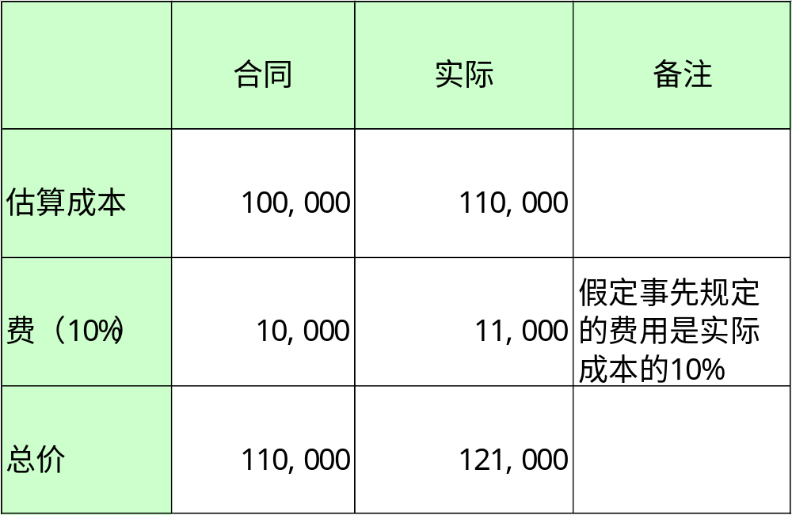
CPPC—计算公式和原理
基础：计算公式

Slide 87
CPPC—案例分析
Q：

Slide 88
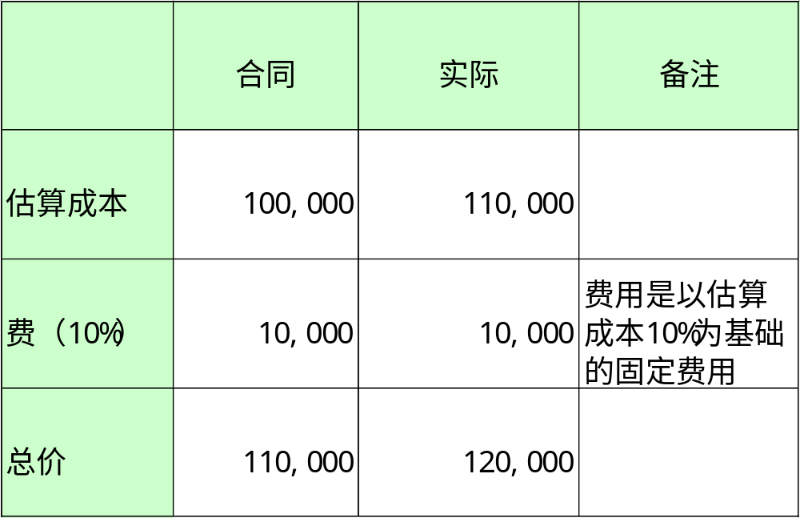
CPFF—计算公式和原理
基础：计算公式

Slide 89
CPFF—案例分析
Q：

Slide 90
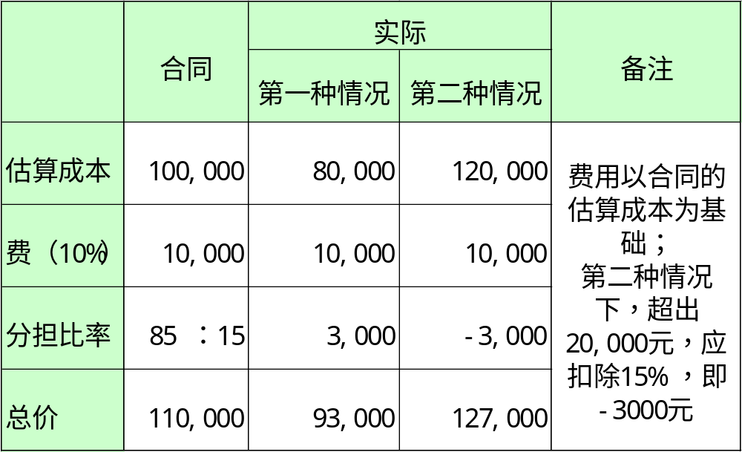
CPIF—计算公式和原理
基础：计算公式

Slide 91
CPIF—案例分析
187．19.In a cost plus incentive fee contract , the target cost is $100000 , the target fee is $10000 , the share ratio is 70/30 , the actual cost is $120000 , what is the total amount that the buyer will pay______?
A. $130000
B. $4000
C. $124000
D. $110000
187．.在合同加奖励合同中，预计成本￥100，000，预计费用￥10，000，分摊比例70/30，实际成本￥120，000，买方应该支付多少？
A. $130000
B. $4000
C. $124000
D. $110000

Slide 92
CPIF—案例分析
31买方与卖方签订了一个成本奖励费用的合同合同的目标成本为$300,000目标奖励费为$40,000奖励分摊比例为80/20奖励费用上限为$60,000下限为$10,000如果卖方实际成本为$380,000则买方应支付的奖励费为
A$104,000
B$56,000
C$40,000
D$30,000
E$24,000

Slide 93
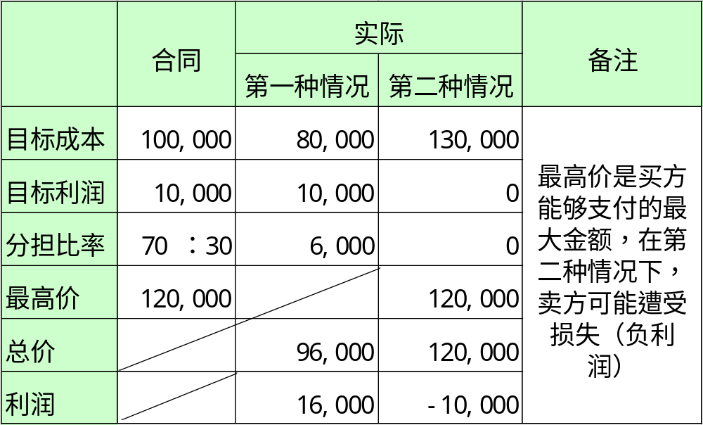
FPIF—计算公式和原理
基础：计算公式

Slide 94
FPIF—案例分析
182．The buyer and seller bargain on a fixed price plus incentive fee contract, the aim cost of the contract is 200000 dollars, the aim profit is 30000 dollars, the aim price is 230000 dollars, the two parties also consult the highest price at 270000 dollars, the halve ratio is 70/30, if the seller accomplished the fact cost is 170000 dollars, how much profit should the buyer pay for the seller?
A. $21000
B. $35000
C. $39000
D. $51000
182．买方和卖方商定了一个固定加激励的合同，合同的目标成本是200,000美元，目标利润是30,000美元，目标价格是230,000美元，双方还商定了最高价格为270,000美元，分享比率为70/30，如果卖方完成合同的实际成本为170,000美元，那么买方要向卖方支付多少利润？
A、21000美元
B、35000美元
C、39000美元
D、51000美元

Slide 95

谢谢

